Slide 1



FRACCIÓN GENERATRIZ
ÁREA O CURSO: ARITMÉTICA GRADO: 5 TO N° DE UNIDAD: 7
SEMANA: 2 TEMA: 1

Slide 2


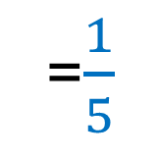

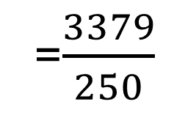
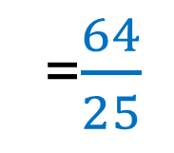
FRACCIÓN GENERATRIZ
CONVERTIR UN NÚMERO DECIMAL EXACTO A FRACCIÓN:
SE ESCRIBE COMO NUMERADOR EL NÚMERO DECIMAL SIN LA COMA, Y COMO DENOMINADOR LA UNIDAD SEGUIDA DE CEROS COMO CIFRAS DECIMALES TENGA EL NÚMERO.
EJEMPLO:
PÁGINA 22
$$\frac{256}{100}$$
=$\frac{64}{25}$
2,56 =
$$\frac{13516}{1000}$$
13,516 =
=$\frac{3379}{250}$
$$\frac{2}{10}$$
0,2 =
=$\frac{1}{5}$

Slide 3

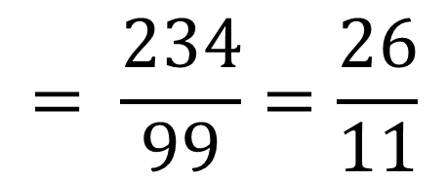
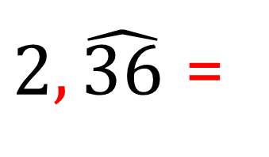
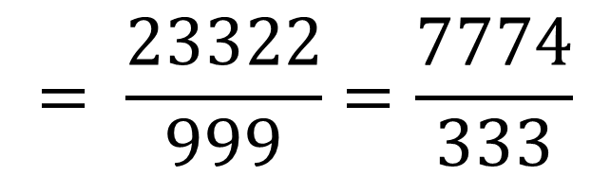
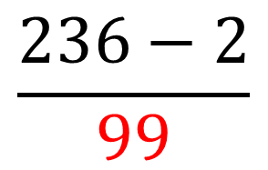
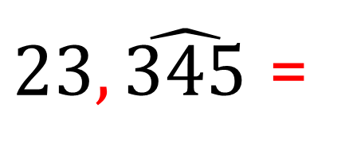
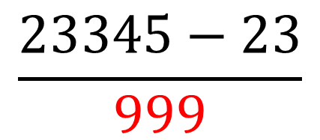
FRACCIÓN GENERATRIZ
CONVERTIR UN NÚMERO DECIMAL PERIÓDICO PURO A FRACCIÓN:
SE ESCRIBE COMO NUMERADOR EL NÚMERO DECIMAL SIN LA COMA, MENOS LA PARTE ENTERA Y COMO DENOMINADOR TANTOS NUEVE COMO CIFRAS DECIMALES TENGA LA PARTE PERIODICA.
EJEMPLO:
$2,\hat{36}$ =
$$\frac{236−2}{99}$$
$$= \frac{234}{99}=\frac{26}{11}$$
$$\frac{23345−23}{999}$$
$$= \frac{23322}{999}=\frac{7774}{333}$$
$23,\hat{345}$ =

Slide 4
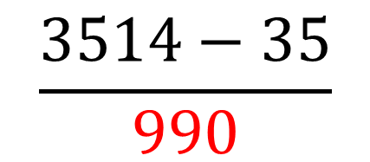

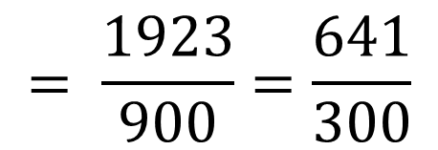
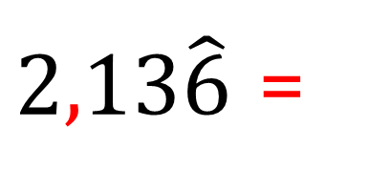
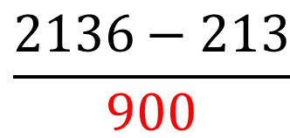
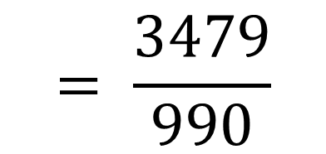
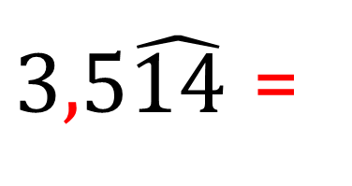
FRACCIÓN GENERATRIZ
CONVERTIR UN NÚMERO DECIMAL PERIÓDICO MIXTO A FRACCIÓN:
SE ESCRIBE COMO NUMERADOR EL NÚMERO DECIMAL SIN LA COMA, MENOS LA PARTE NO PERIÓDICA Y COMO DENOMINADOR TANTOS NUEVE COMO CIFRAS TENGA LA PARTE PERIODICA, SEGUIDA DE TANTOS CEROS COMO CIFRAS TENGA LA PARTE NO PERIÒDICA
EJEMPLO:
$2,13\hat{6}$ =
$$\frac{2136−213}{900}$$
$$= \frac{1923}{900}=\frac{641}{300}$$
$$\frac{3514−35}{990}$$
$$= \frac{3479}{990}$$
$3,5\hat{14}$ =

Slide 5

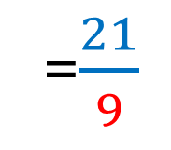
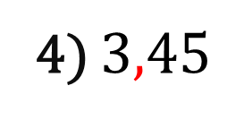
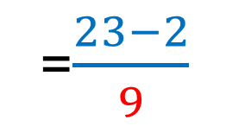

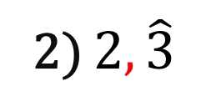
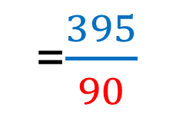
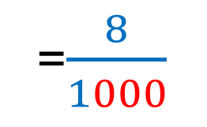
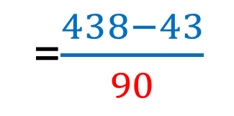
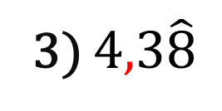
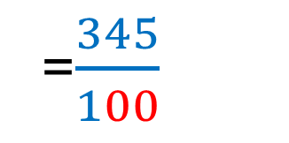
TRABAJEMOS JUNTOS:
PÁGINA 23
Halla la fracción generatriz y clasifícalo.
=$\frac{8}{1000}$
1) 0,008
DECIMAL: EXACTO
=$\frac{23−2}{9}$
=$\frac{21}{9}$
2) $2,\hat{3}$
DECIMAL: PERIÓDICO PURO
=$\frac{438−43}{90}$
=$\frac{395}{90}$
3) $4,3\hat{8}$
DECIMAL: PERIÓDICO MIXTO
4) $3,45$
=$\frac{345}{100}$
DECIMAL: PERIÓDICO EXACTO

Slide 6
¡ Muchas gracias !

